Slide 1


1
Descripción del Programa
El programa Arbitraje Médico es operado por la Comisión de Arbitraje Médico del Estado de Sinaloa (CAMES), y fue creada en el año 2000 como un órgano desconcentrado de la Secretaría de Salud, con plena autonomía técnica y administrativa, para emitir opiniones, acuerdos, dictámenes y laudos, con funciones de conciliación y arbitraje. Su misión es contribuir a la solución de conflictos suscitados entre los usuarios y los prestadores de servicios de salud; manteniendo como visión la de ser reconocida como una instancia de justicia alternativa, para dirimir los conflictos que puedan surgir de la prestación de los servicios de la atención médica. El problema público de dicho programa son los usuarios de los servicios de salud, que presentan un aumento en las inconformidades por la atención médica recibida, las instancias desconocen de justicia alternativa en salud. El objetivo general del programa es dar solución a las controversias suscitadas durante la atención médica como un organismo de justicia alternativa, mediante la orientación, asesoría especializada, gestión, conciliación, arbitraje y dictaminación de los asuntos planteados, así como mediante la capacitación y difusión al personal de las áreas de la salud.
Actividades que realiza el programa: Atención de quejas mediante la conciliación y el arbitraje. Asesoría especializada y orientación. Gestión para la atención médica. Dictámenes.

Slide 2


2
Diseño
En este apartado, el programa destaca lo siguiente: Se cuenta con la Norma Oficial Mexicana (NOM), NOM-004-SSA3-2012, del expediente clínico. El programa se encuentra alineado con el PND 2019 – 2024 y el PSS 2020 -2024, de igual manera con el PED Sinaloa 2017 – 2021 y el PSS 2017 – 2021. En el Árbol del Problema es posible identificar el problema central del programa. El programa define su población objetivo. Se cuenta con el Informe anual de actividades 2021, realizadas en la CAMES. Se cuenta con el Informe del Consejo Mexicano de Arbitraje Médico “20 años de experiencia”, en donde se hace mención al CAMES y sus resultados. Se cuenta con el sitio oficial del CAMES, para cualquier consulta de información relevante del programa.
Alineación del programa:
Plan Estatal de Desarrollo (PED) Sinaloa 2017 – 2021 | Plan Nacional de Desarrollo (PND) 2019 – 2024
Eje estratégico II. Tema 4. | Eje 2. Política Social, Salud para toda la población
Programa Sectorial de Salud (PSS) 2017 -2021 | Programa Sectorial de Salud (PSS) 2020 – 2024
Política 1. Instrumento 1.2. | Objetivo prioritario 2. Estrategia prioritaria 2.3.
Objetivos del Desarrollo Sostenible
Objetivo 3.
Población potencial y objetivo del programa:
Población Potencial (PP)
710 asuntos
Población Objetivo (PO)
677 asuntos

Slide 3



3
Planeación y Orientación a Resultados
A través del Sistema de Atención de Quejas Médicas y Dictámenes (SAQMED), plataforma digital con los datos estadísticos que permiten conocer la dimensión de los rubros esenciales y vinculados a las actividades de las Comisiones Estatales del país, por lo que posibilita la elaboración del anuario estadístico (http://www.conamed.gob.mx/cmam/ie.php)
La CAMES llevó a cabo el Informe anual de actividades 2021 (http://www.cames.gob.mx/cames/informes/informe_anual_2021.pdf), donde se plasman las actividades que se recibieron y se concluyeron a detalle.

Slide 4
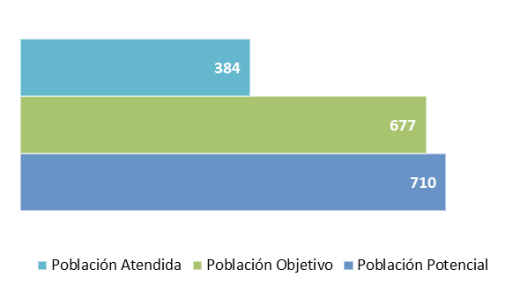
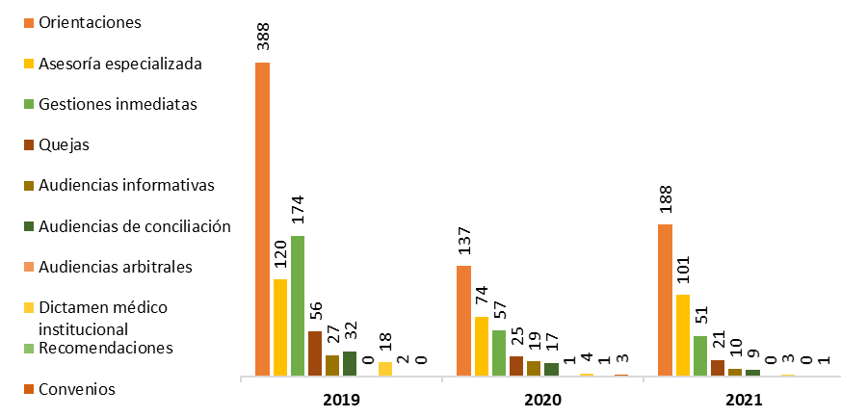

4
Cobertura y Focalización
En la MIR del programa Arbitraje Médico, se establece que los objetivos del programa son “todos los asuntos recibidos durante el año 2021, que corresponde al promedio de asuntos atendidos de los últimos 5 años, que corresponde a 677 asuntos, donde se proyecta un incremento del 5% estimatorio para el año 2021, por motivos de la Pandemia Sars-Cov2 COVID-19”. Es importante mencionar que el programa considera la NOM-004-SSA3-2012, del expediente clínico. En el ejercicio fiscal 2021, la población objetivo fue de 677 asuntos, y se captaron 384 asuntos recibidos, con lo que se alcanzó una cobertura del 56.72%.
Cobertura del Programa 2021
Asuntos recibidos CAMES

Slide 5





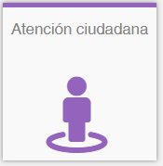
5
Operación
Proceso general del Programa:
Se recolecta información con el objetivo de mantener actualizado el Registro Estatal de Trámites y Servicios (http://tramitessinaloa.gob.mx), y se trabaja con el Sistema de Información Financiera (SIF), modelo de contabilidad de la administración pública.
Dirección de la Unidad de Orientación, Gestión y Asesoría
Proceso
Recepción y atención de la inconformidad
Dirección de la Unidad de Conciliación
Proceso
Conciliación de quejas o turno de ellas a arbitraje
Dirección de la Unidad de Arbitraje
Proceso
Resolución de las quejas mediante el procedimiento de arbitraje

Slide 6


5
Operación
Gastos desglosados del programa y su clasificación:
Capítulos de gasto | Presupuesto Estatal
 | Subtotal
1000: Servicios personales | $ -
2000: Materiales y suministros | $ 125,966.01
3000: Servicios generales | $ 64,891.40
4000: Transferencias, asignaciones, subsidios y otras ayudas | $ -
5000: Bienes muebles e inmuebles | $ -
6000: Obras públicas | $ -
Total | $ 190,857.41
Se cuenta con información relevante del programa en el sitio web de armonización contable del Gobierno del Estado de Sinaloa (https://armonizacioncontable.sinaloa.gob.mx/detalle/organismo.aspx?id=1), en el sitio CAMES transparencia (https://cames.transparenciasinaloa.gob.mx/obligaciones-de-transparencia-de-la-comision-de-arbitraje-medico-del-estado-de-sinaloa-cames/) y en el sitio del CAMES (www.cames.gob.mx/).

Slide 7

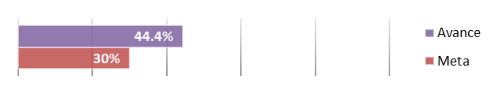

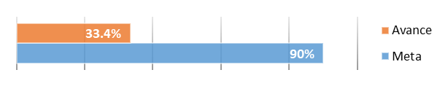

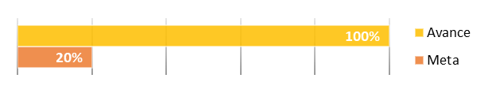
6
Percepción de la Población Atendida
En el informe de anual de actividades realizadas en la CAMES, se reportan los asuntos recibidos, así como las gestiones inmediatas atendidas, las quejas concluidas y dictámenes emitidos. Además, se cuenta con una retro alimentación por partes de los usuarios, para el sitio web del CAMES (https://docs.google.com/forms/d/1sdAhEqvQalx7Kpbj5l5i60I-Nl5BWHE4bSMOYZWaqXo/viewform?edit_requested=true).
7
Medición de Resultados
Indicador Fin. Promedio de prestadores de servicios de salud que responden a CAMES.
Indicador Propósito. Promedio de quejas médicas no conciliadas bajo audiencia.
Indicador Componente 1. Promedio de quejas médicas resueltas en CAMES.
Indicador Componente 2. Promedio de dictámenes médicos institucionales emitidos por CAMES.
Indicador Actividad 1. Promedio de inconformidades resueltas mediante orientación, gestión y/o asesoría especializada.
Indicador Actividad 2. Promedio de dictámenes médicos institucionales con resultados de buena práctica médica.
<
>

Slide 8
8
Análisis FODA
Fortalezas
El programa está vinculado a los objetivos y estrategias del PED Sinaloa 2017 – 2021. Se cuenta con la MIR y sus fichas técnicas donde las metas de los indicadores están orientadas a impulsar el desempeño del programa. El programa se encuentra alineado conforme a la Ley de Salud del Estado de Sinaloa. Existen elementos metodológicos y de planeación que permiten diseñar, monitoreo, dar seguimiento, evaluar y rendir cuentas del programa. Se cuenta con un plan estratégico que contempla los resultados que se quieren alcanzar, y los indicadores para medir el avance en el logro de sus resultados. Se cuenta con información sobre la población objetivo, que cubre el programa. El programa alcanzó un 56.72% de cobertura en el ejercicio fiscal 2021. En la página web del CAMES se puede localizar la información de resultados principales del programa. Se utilizan elementos metodológicos y normas que apoyan la información. Los procesos clave en la operación del programa coinciden con las actividades y metas de la MIR. Se cuenta con el informe de anual de actividades realizadas en la CAMES. El programa se lleva a cabo con gratuidad, imparcialidad, ética, justicia y confidencialidad. Los indicadores de Fin y Propósito cumplen con resultados satisfactorios, mismos que se encuentran vertidos en la MIR.

Slide 9
8
Análisis FODA
Oportunidades
El programa tiene identificado el problema que busca resolver, mismo que se encuentra identificado en el árbol del problema del programa y en el PSS 2020 – 2024 derivado del PND 2019 – 2024. Se cuenta con la NOM-004-SSA3-2012, del expediente clínico. El programa se encuentra alineado conforme a la Ley General de Salud. El programa se encuentra vinculado con los Objetivos del Desarrollo Sostenible. El programa utiliza sistemas de captura y análisis de la información. Capacitaciones constantes al personal. Reducción de tiempo procesal. Resolución de asuntos. Difusión del programa. Realizar los procesos de manera voluntaria.
Debilidades
Falta de un diagnóstico del problema que atiende el programa. Recursos humanos y financieros insuficientes. Infraestructura insuficiente. Recurso tecnológico insuficiente. Accesibilidad física inadecuada.
Amenazas
Falta de un diagnóstico del problema que atiende el programa. Falta de interés de los usuarios. Deserción del personal. Atención insuficiente. Falta de recursos didácticos.

Slide 10
9
Recomendaciones
A continuación, se presentan las recomendaciones necesarias por sección de la evaluación, asimismo, se pretende atender debilidades y/o amenazas que presenta el Programa.
Sección | Recomendación
Diseño | Elaborar un documento (estudio o diagnóstico) que cuente con las siguientes características: Causas, efectos y características del problema. Cuantificación y características de la población que presenta el problema. Ubicación territorial de la población que presenta el problema. El plazo para su revisión y su actualización.
Medición de resultados | Llevar a cabo un estudio detallado sobre los recursos humanos, financieros, tecnológicos y de infraestructura insuficientes, así como la falta de los recursos didácticos.
 | Gestionar una mejor accesibilidad física para todas las personas que lo necesiten (personas con alguna discapacidad).
 | Llevar a cabo capacitaciones constantes y permanentes al personal.
 | Realizar campañas de difusión masiva de los servicios que ofrece el programa para todos los usuarios.

Slide 11
10
Valoración final de Programa
De acuerdo a las preguntas que tienen una respuesta binaria y que presentan una calificación, se obtuvieron los resultados que se presentan en el cuadro. Como se puede observar, la puntuación global es de 2.46 sobre una calificación máxima de 4 para cada uno de los temas, destacándose las notas de operación, y cobertura y focalización, sin embargo, es preciso anotar que este es el primer ejercicio de evaluación de este programa en el estado de Sinaloa por lo que no hay evaluaciones previas que permitan contestar las preguntas 16, 17, 18, 19 y 20 en la sección de Planeación y Orientación a Resultados y las preguntas 46, 47, 48, 49, 50 y 51 de la sección de Resultados.
Tema | Calificación ponderada
Diseño | 2.11
Planeación y orientación a resultados | 2.17
Cobertura y focalización | 4.00
Operación | 2.67
Percepción de la población atendida | 3
Resultados | 0.8
Valoración final de la evaluación | 2.46

